Slide 1
Tópicos especiais em análise e desenvolvimento de sistemas
Gabriel - 31821172,
Jefferson - 319141020,
Lucas - 320256385,
Mauro - 318210134,
Tiago - 31822668,
Vitor -31821578

Slide 2

NÚVEM Amazon Web Services
Plataforma de computação na nuvem oferecida pela © 2020, Amazon Web Services, Inc.
Lançado oficialmente em 2006.
Amazon Web Services é um provedor de soluções em núvem para as mais diversas finalidades.

Slide 3

Amazon Web Services
Servidores distribuídos.
Os serviços mais centrais e conhecidos incluem a Amazon Elastic Compute Cloud (EC2), Amazon Simple Storage Service (S3) e Amazon Relational Database Service (RDS).

Slide 4
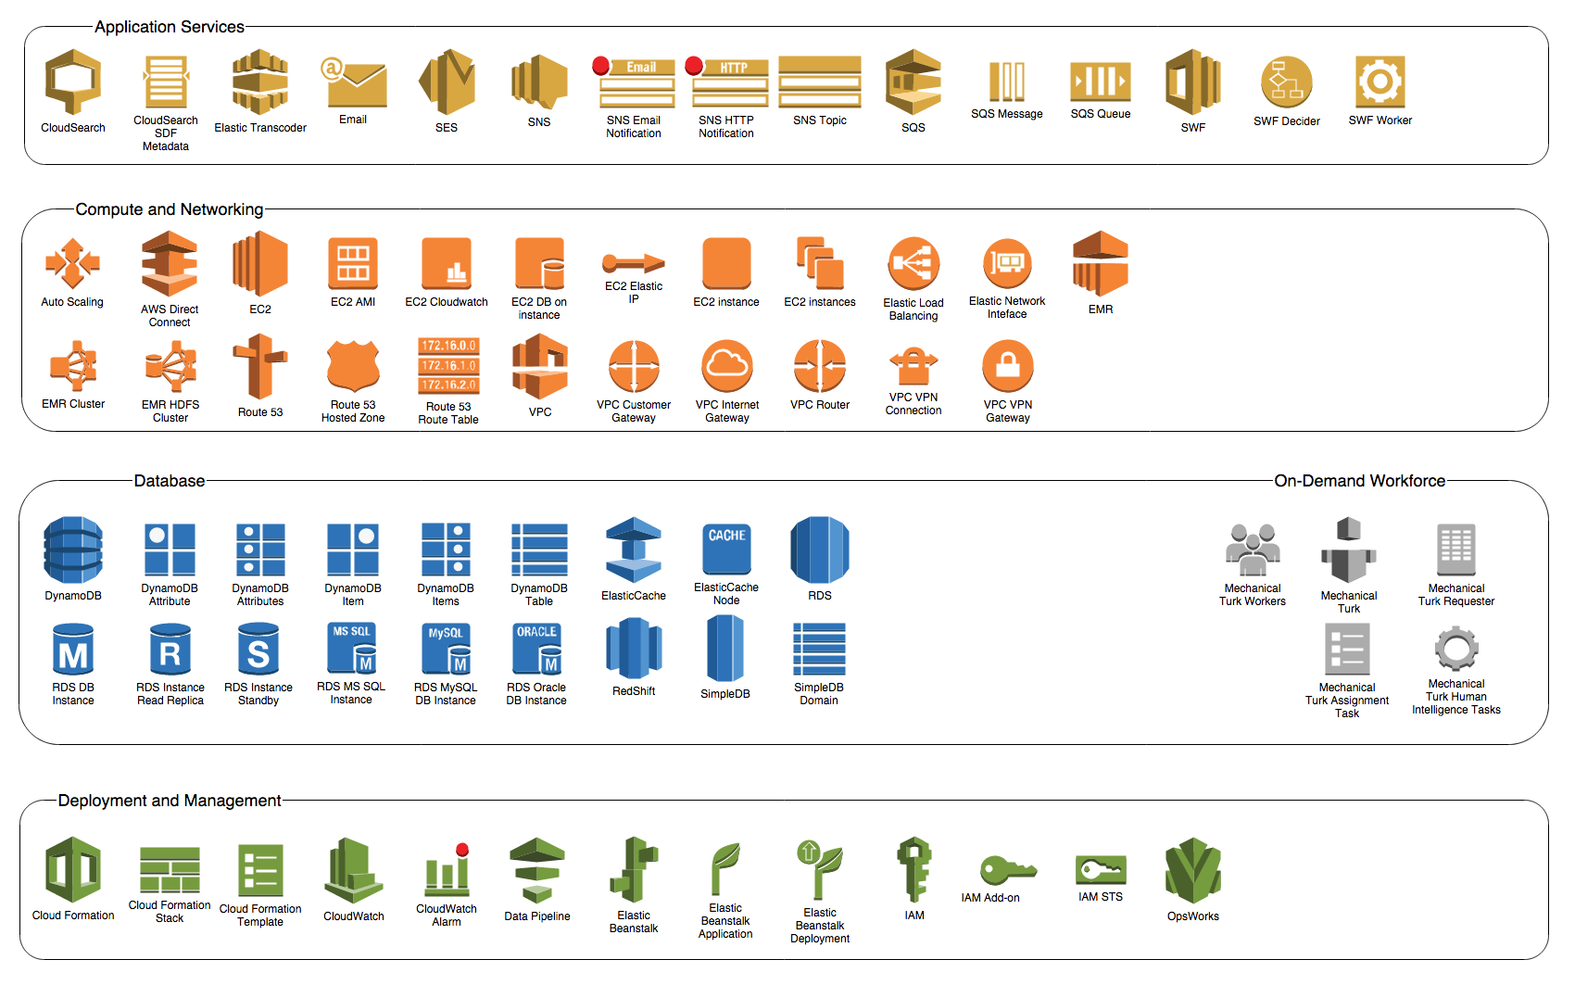

Slide 5
Amazon Web Services Curiosidades
Em junho de 2007, Amazon alega que possui mais de 180.000 desenvolvedores inscritos no Amazon Web Services.
Em novembro de 2010, todos os usuários do web services mudou do Amazon.com para AWS.
Em abril de 2015 AWS anunciou seu faturamento em mais de 1,57 bilhões de dólares no primeiro quadrimestre do ano.

Slide 6
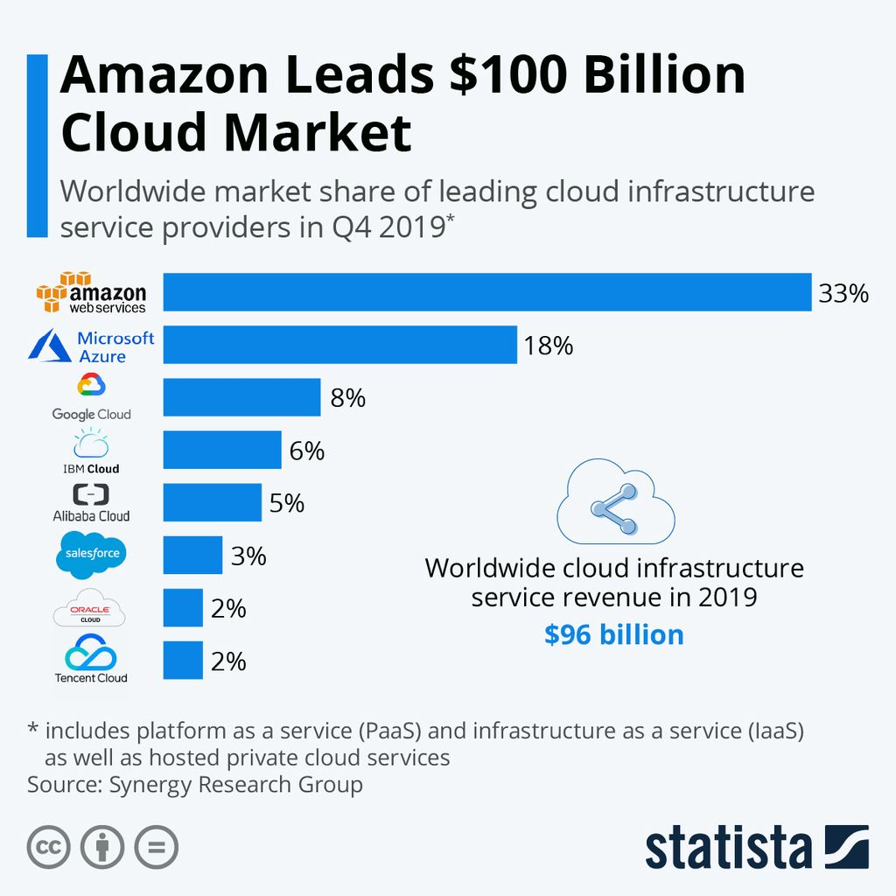

Slide 7

Big Data Suzano
Suzano Papel e Celulose é uma empresa brasileira de papel e celulose.
Passou por uma grande mudança de cultura no ano de 2019. Iniciando uma cultura de dados.
Empresa possui diversos cargos em engenharia e análise de dados.
Maior exportadora de celulose do mundo.

Slide 8
Motivação
Quantidade de transações geradas dentro da empresa (1 trilhão por ano).
Gigantesca massa de dados.
Necessidade de gerar valor através dos dados.
Retroalimentação do negócio.
Transformação ágil.
Ciência de dados nas pontas do negócio.

Slide 9

Inteligência artificial. Salesforce (Einstein)
A Salesforce é uma empresa americana de software on demand (software sob demanda), mais conhecida por ter produzido o CRM chamado Sales Cloud, fundada em 1989.
Dividida em grandes nuvens.

Slide 10

Einstein
Visão computacional
Reconhecimento de linguagem natural
Machine Learning
Sales
Reconhecimento de fala.
Análise preditiva

Slide 11

IoT SAP
Empresa alemã voltada para a construção de softwares
para gestão de empresas, fundada em 1972
Carro chefe: SAP ERP.
SAP é a líder global de mercado em soluções de
negócios colaborativos e multiempresas.
> 74000 empregados.

Slide 12
IoT
Big data
Enriquecimento de dados recolhidos por sensoriamento com aplicativos de negócio.
Gêmeo digital.
Indústria 4.0
Integração de processos + negócios.
Geolocalização
Telemetria

